Slide 1


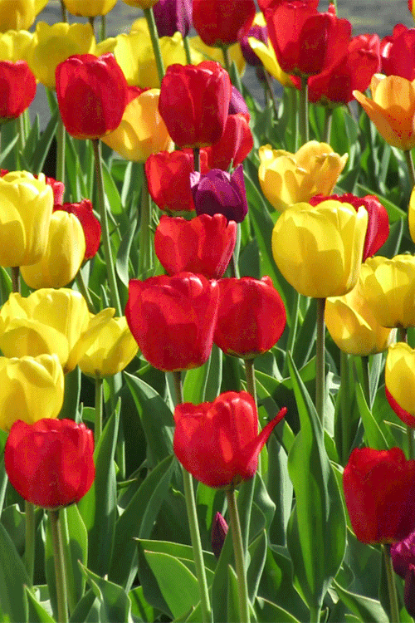
Ủy Ban Nhân Dân Quận Long Biên
Trường mầm non Đức Giang
Đề tài: Nhận biết phân biệt Một và nhiều
Lứa tuổi 24 – 36 tháng
Giáo viên: Phạm Thị Châm
Năm học: 2021 - 2022

Slide 2


MỤC ĐÍCH – YÊU CẦU
1. Kiến thức:
- Trẻ nhận biết được một hoặc nhiều con vật và biết cách sử dụng đúng từ một và nhiều.
- Hình thành cho trẻ biểu tượng 1 và nhiều
2. Kỹ năng:
- Trẻ có kỹ năng nhận biết các nhóm đối tượng có số lượng một và nhiều. Trẻ nói đúng từ chỉ số lượng một và nhiều
- Rèn trẻ chơi trò chơi đúng yêu cầu của cô.
3. Thái độ:
- Trẻ hứng thú tham gia hoạt động.

Slide 3



Bài hát: Trời nắng trời mưa
Sáng tác: Đặng Nhất Mai

Slide 4



Slide 5


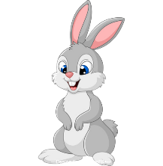

Một con thỏ
Nhiều củ cà rốt

Slide 6
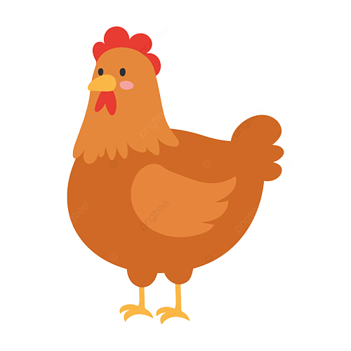
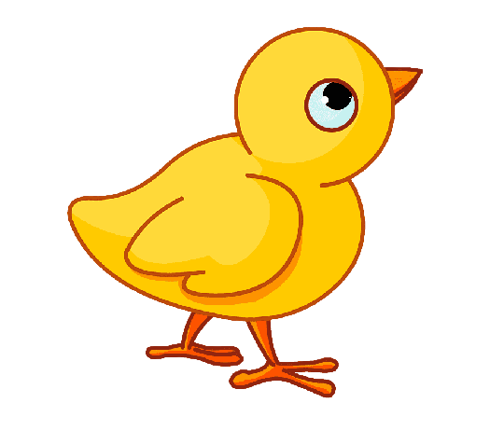

Slide 7
Một gà mẹ
Nhiều gà con

Slide 8

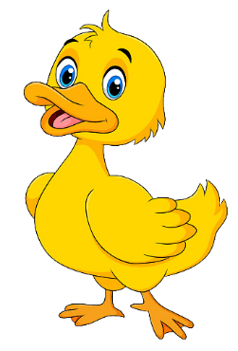
Một vịt mẹ
Nhiều vịt con

Slide 10
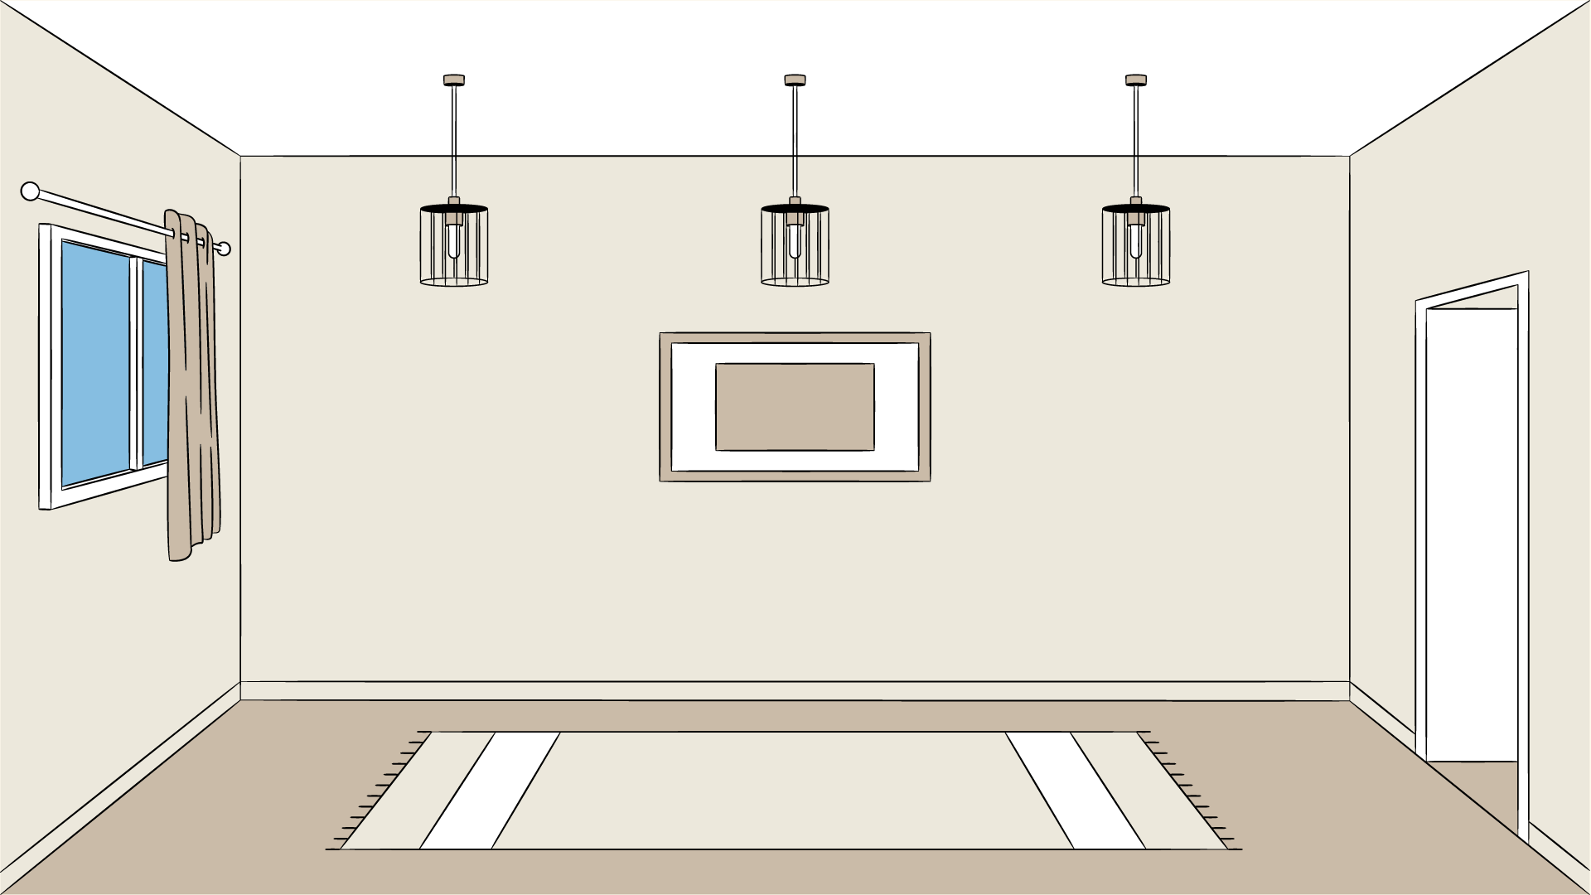




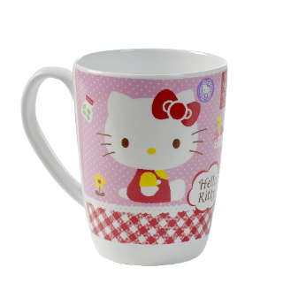




Slide 11

TRÒ CHƠI: Nhìn nhanh chọn đúng
Bé hãy tìm các đồ vật, đồ chơi có số lượng là một và nhiều theo yêu cầu của cô

Slide 12


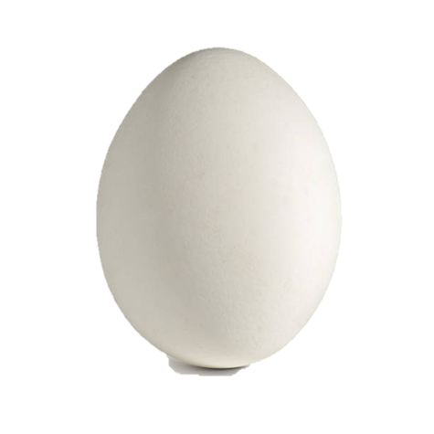
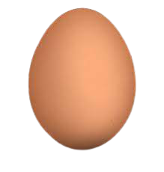
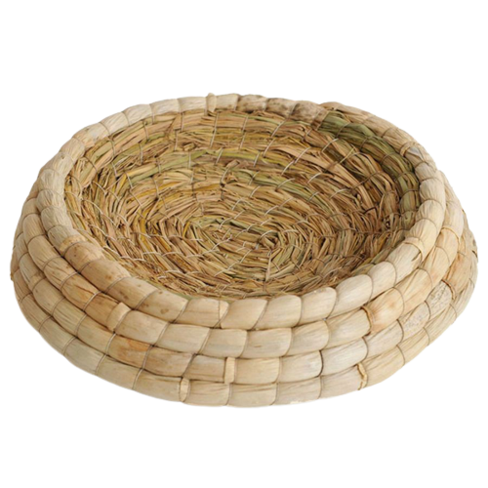


Bé hãy chọn nhóm có nhiều quả trứng

Slide 13

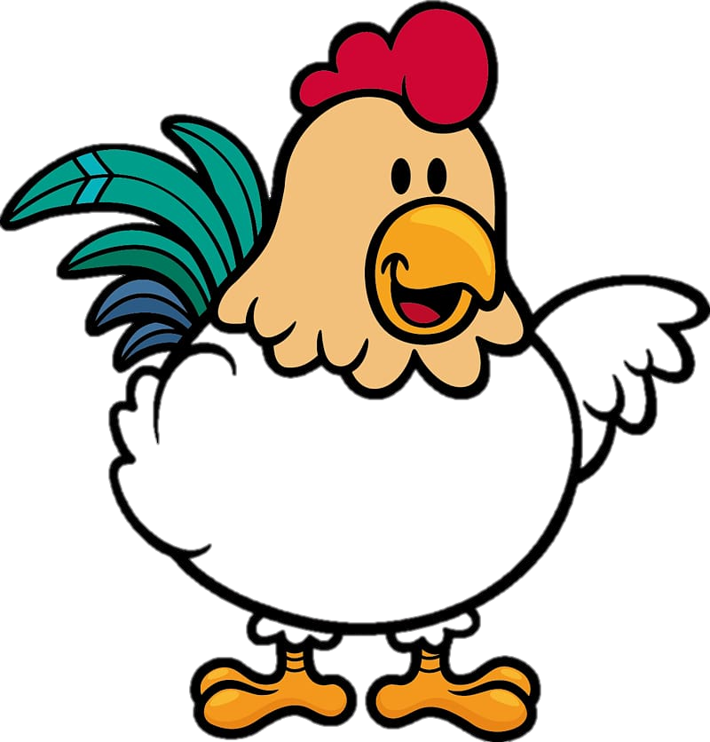
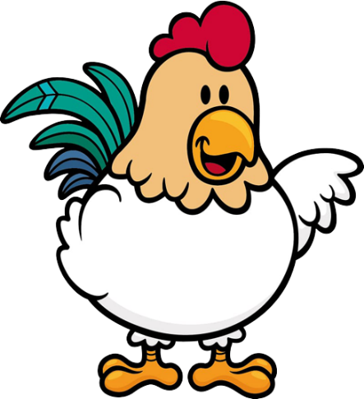


Con hãy chọn nhóm có một con vật

Slide 14

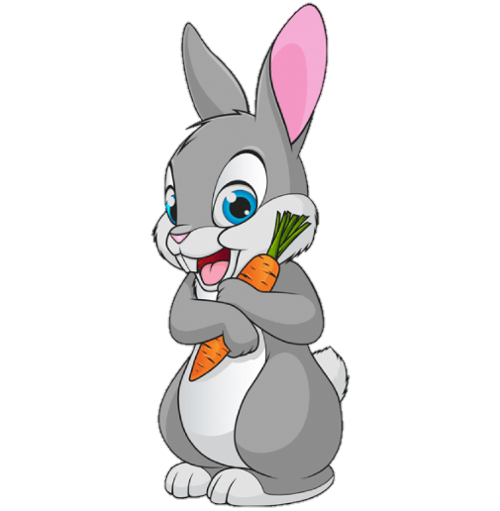
Con hãy chọn nhóm có nhiều con vật

Slide 15
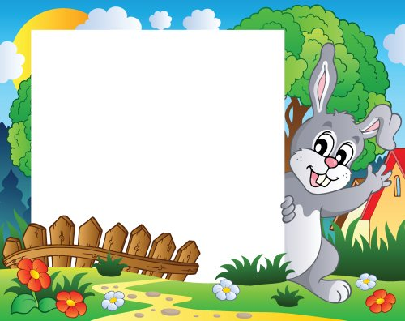
Trò chơi: Bé tìm đúng

Slide 16


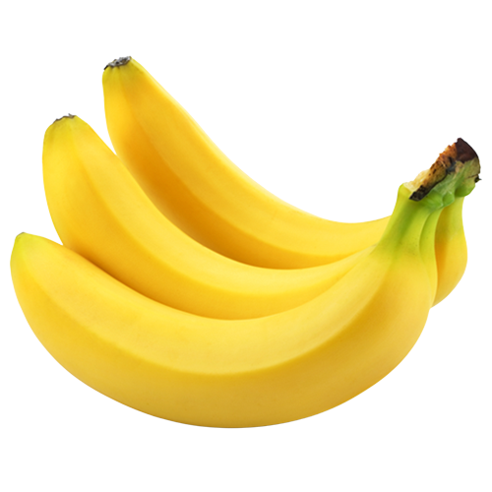
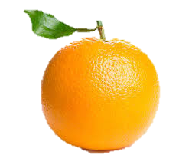
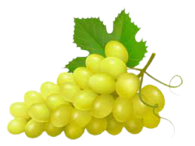

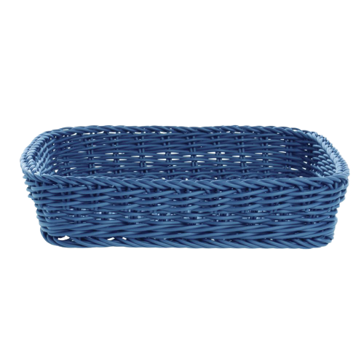
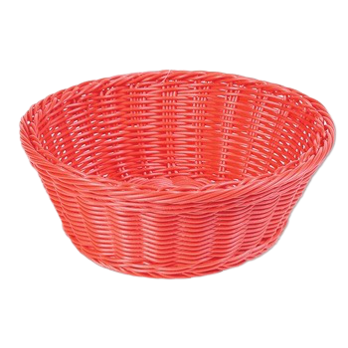

Slide 17
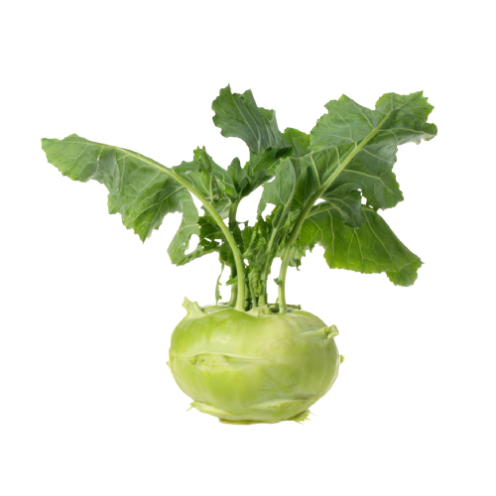
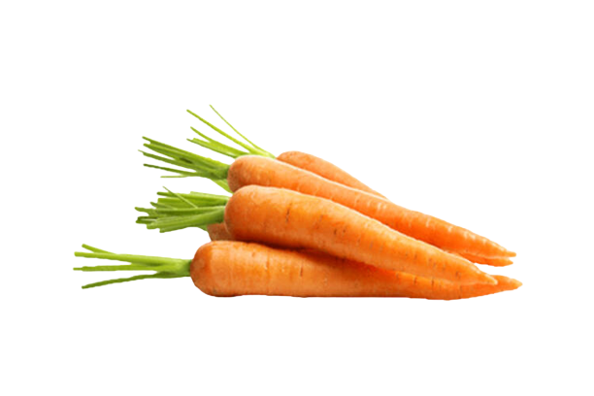
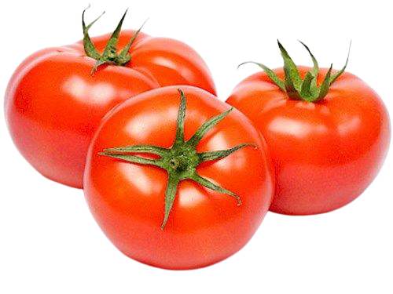
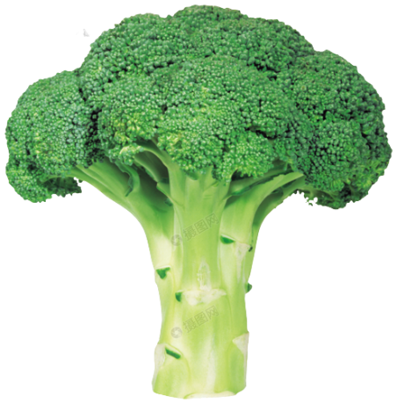

Slide 18


Hẹn gặp lại các con ở buổi học tiếp theo

